Slide 1
Prakse kompanijā T3 Baltic Riga
Gusts Henrijs Stanga DP3-1
09.09.2022

Slide 2
Saturs
Prakses vietas raksturojums
Praktikanta darba vietas raksturojums
Bildes no prakses vietas
Praktikanta pienākumi prakses laikā
Praktikanta vienas „ideālās” darba dienas kārtība
Paveiktā darba apjoms
Iegūtas atziņas, zināšanas, prasmes
Apkopojums

Slide 3
Prakses vietas raksturojums
Mūsu kabinets, kur mes nākam katru rītu, atrodas RTU Mašīnzinību, transporta un aeronautikas fakultātē Ķīpsala ielā 6B, vai kā mēs kabinetu saucām Bāze.

Slide 4
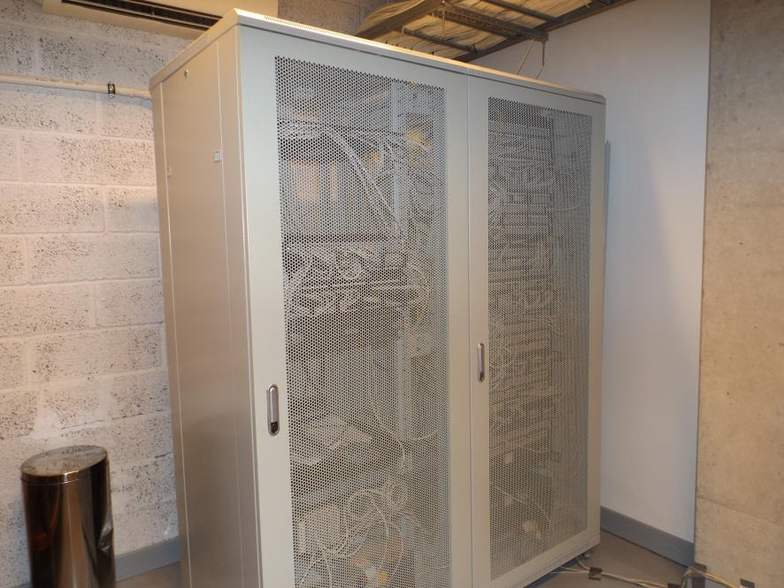
Praktikanta darba vietas raksturojums
Darba vieta tāda pati kā visos uzņēmumos, dators, galds un krēsls.
Mūsu darba vieta var būt serveru telpa, gaitenī pie griestiem kur uzstādīts switch.

Slide 5
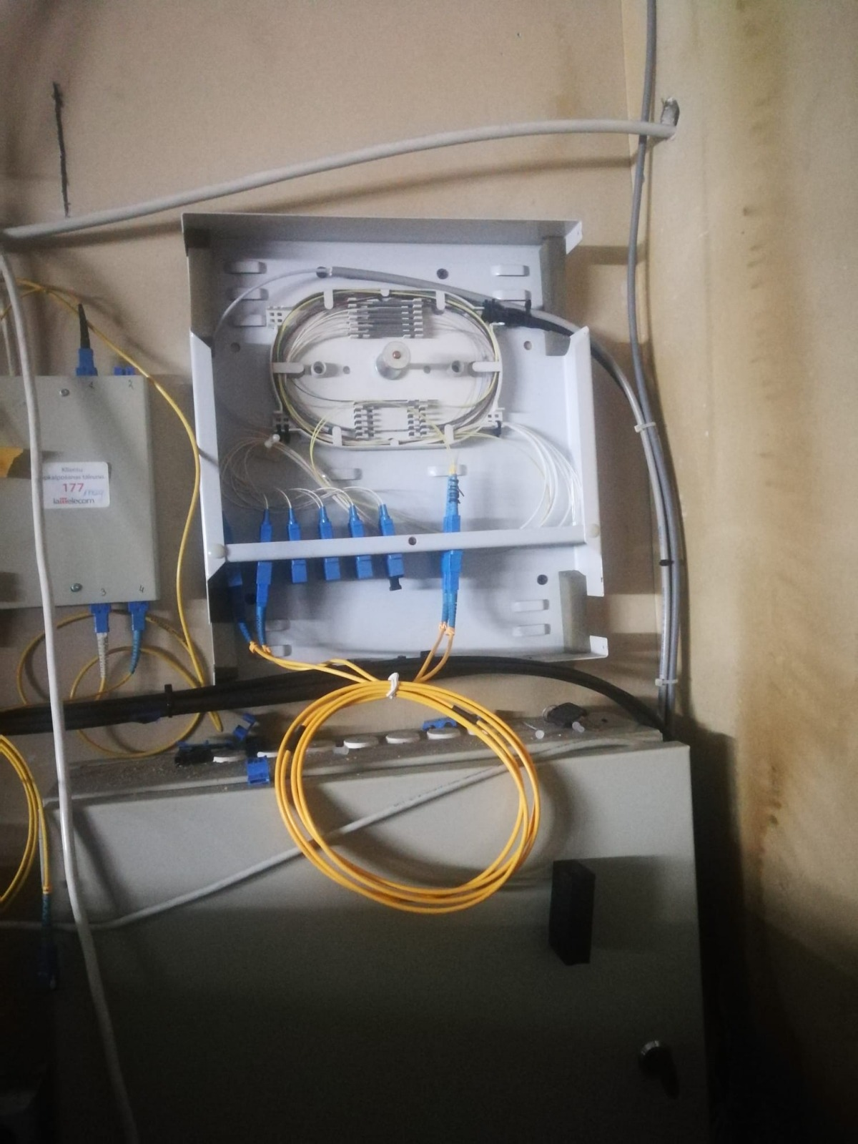
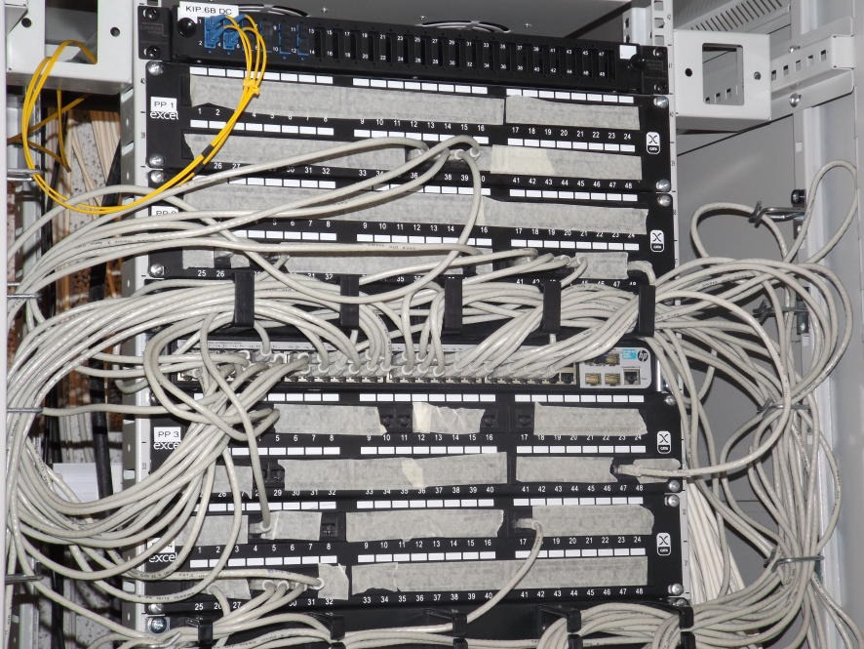
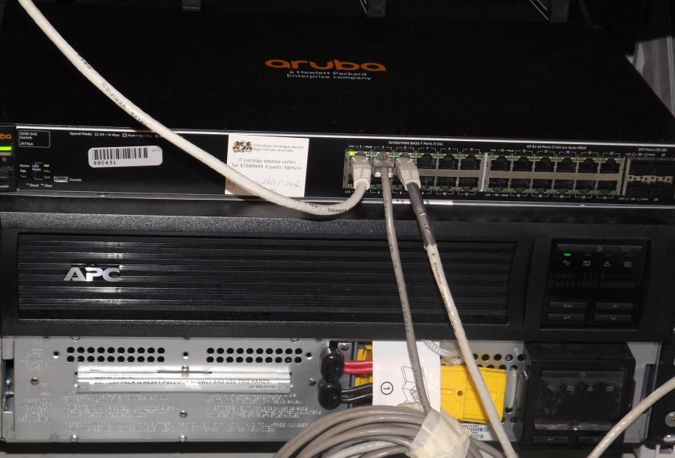
Bildes no prakses vietaas

Slide 6
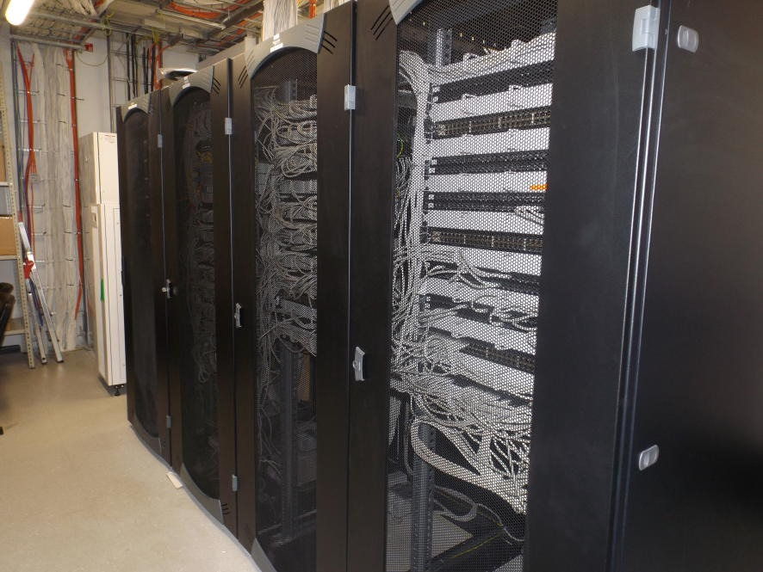
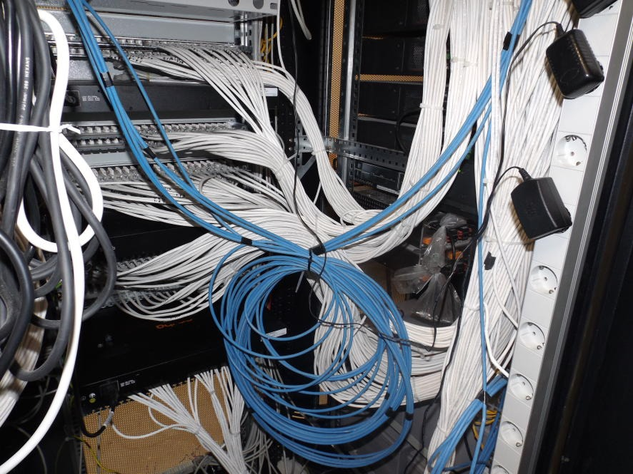
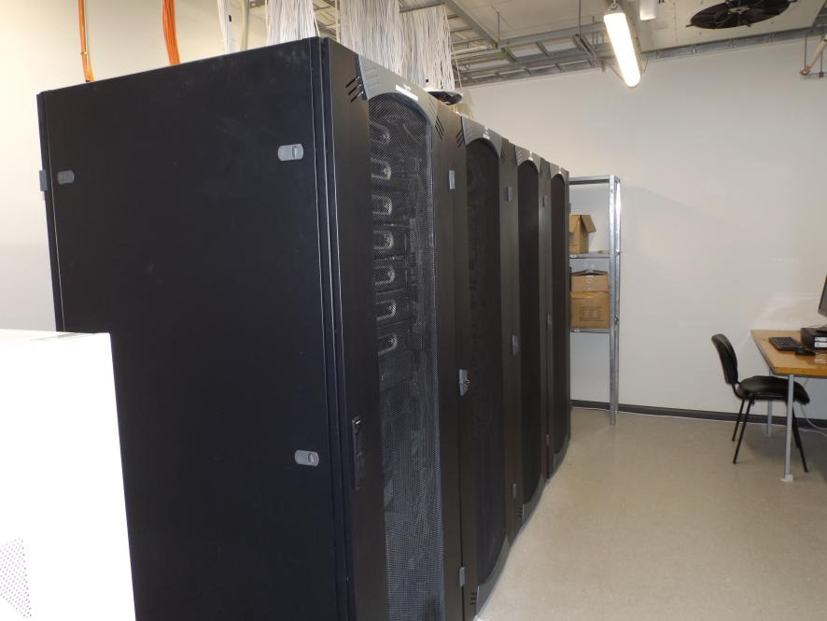
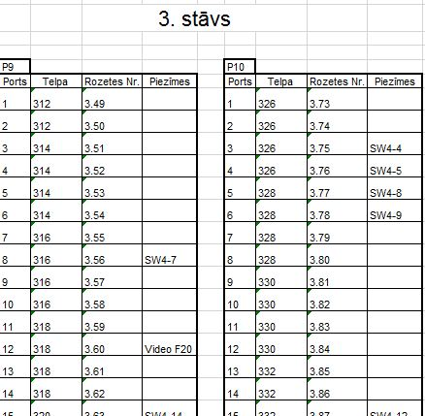

Slide 7
Praktikanta pienākumi prakses laikā
Ieguvu jaunas zināšanas:
Programēšanā
Serveru uzturēšanā
Datorrasēšanā
Datoru labošana
IT konsūltanta darbi

Slide 8
Praktikanta vienas „ideālās” darba dienas kārtība
Labs darba kolēģis
Interests un ieintiģējošs darba uzdevumi
Prakses vadītājs kurš māk ieintresēt praktikantus

Slide 9
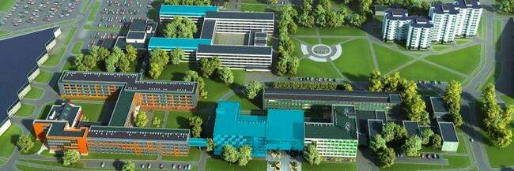
Paveiktā darba apjoms
Darba apjoms daudz mainās, piemēram vienā dienā tur vari staigāt pa visu RTU kompleksu un rakstīt uz lapas kabineta numurus. Pēctam atgriezties «bāzē» un uz programmas AutoCAD veikt izmaiņas.

Slide 10
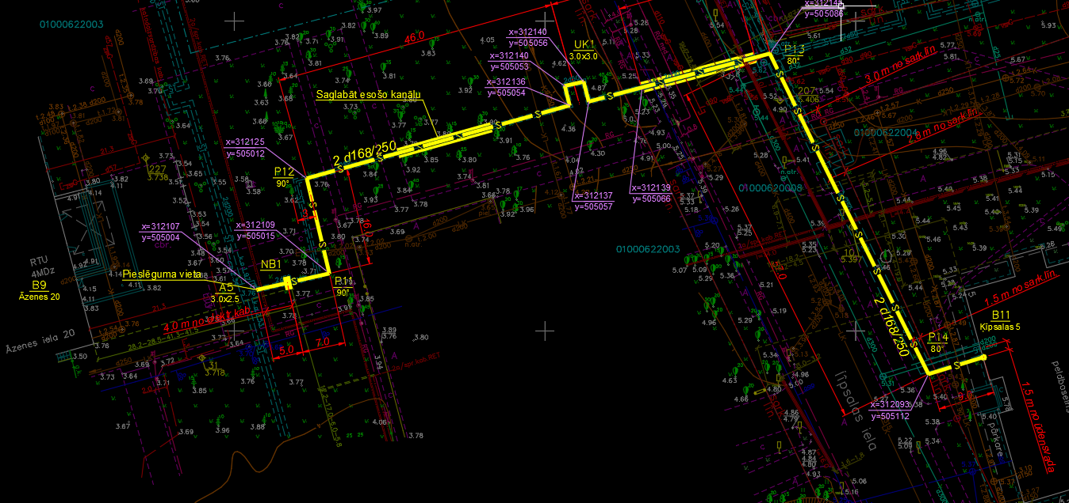

Slide 11
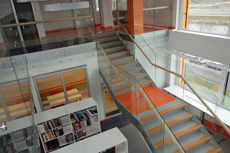
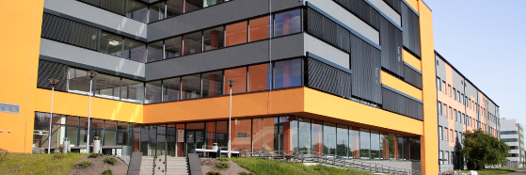

Slide 12
Iegūtas atziņas, zināšanas, prasmes
Es šajā prakses garumā iemācījos AutoCAD, datu bāzes un kā tās pielieto īstajā dzīvē, bet vissvarīgākā lieta ko praksē iemācījos un sapratu kā un kas notiek darbā, ar kādu atieksmi ir jāatiecās pret darbu.

Slide 13
Apkopojums
Prakses laikā iemācījos ne tikai lietas kā AutoCAD bet arī darba vidi disciplīnu un daudz citas lietas kas noderēs visai dzīvei!

